Slide 1
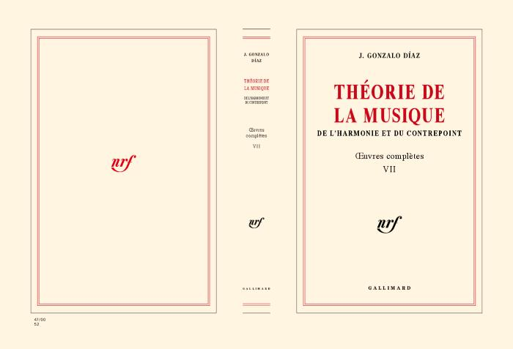
Œuvres Complètes (GD-O-0161)
Siete volúmenes ficticios de tapas y hojas de color blanco ahuesado, referidos a las tres disciplinas del Trivium y a las cuatro del Quadrivium, supuestamente publicados por la editorial Gallimard.

Slide 2
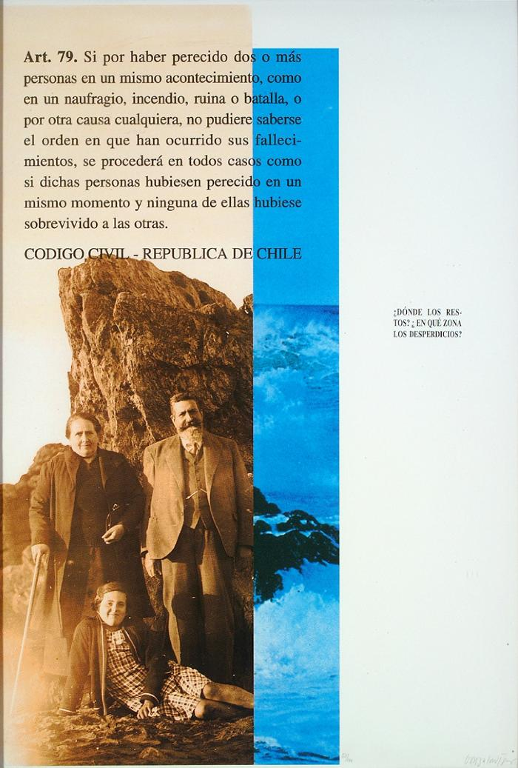
¿Dónde los restos? ¿En qué zona los desperdicios? (GD-O-0133)
Fotografía de un grupo de tres personas, dos de pie y una sentada sobre la arena, delante de una roca. Al lado derecho se observa un recuadro con imagen en tonos azules del mar, unas rocas y el cielo. En la parte superior de la obra, sobre la roca, de despliega el texto del Artículo 79 del Código Civil. Al costado derecho se lee en letras negras una frase interrogativa.

Slide 3
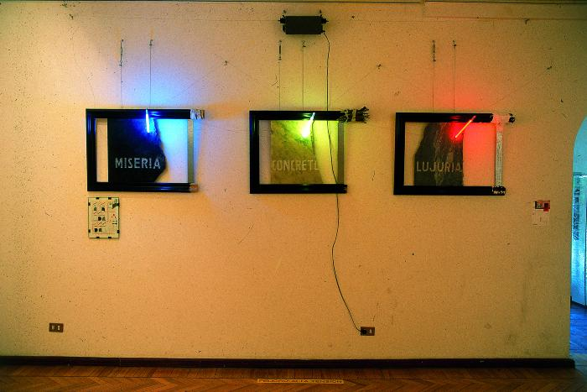
Tratado del Entendimiento Humano (GD-O-0087)
Tríptico compuesto por 3 marcos de moldura negra, 3 placas de mármol negro, gris y blanco grabados en bajorelieve (al modo de las lápidas) con las palabras MISERIA, CONCRETO Y LUJURIA. Cada una atravesada, por una línea recta de tubo de vidrio inyectado con gas neón, en tubo revestido internamente con fósforo y gas neón y con tubo de vidrio inyectado con gas argón, respectivamente. transformador, pantone.

Slide 4
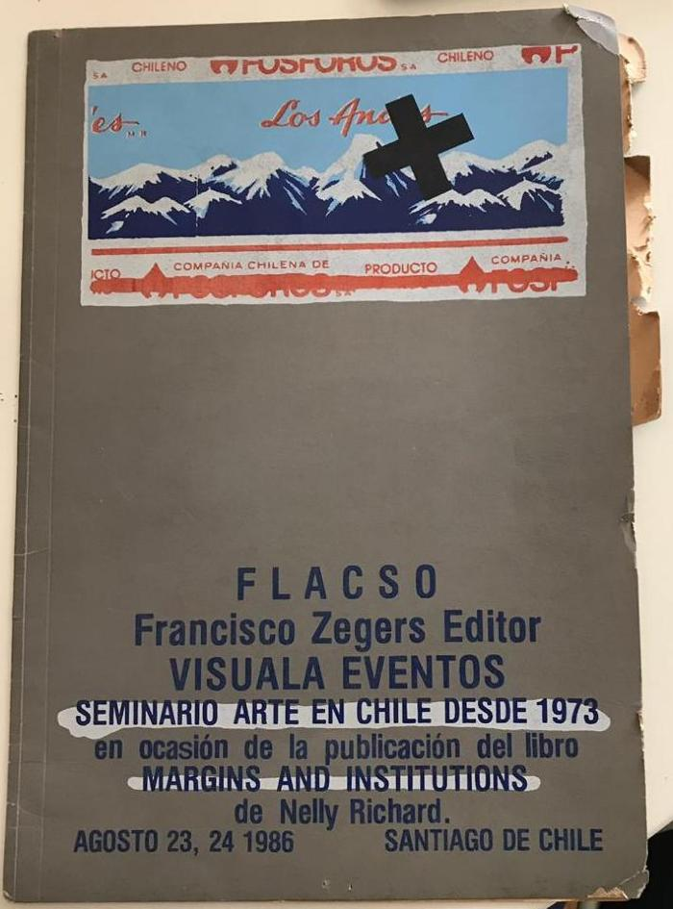
Carpeta Visuala Eventos - FLACSO (GD-O-0081)
Carpeta de fondo tono gris con letras imprenta en tono azul, en la parte superior tiene una etiqueta de fosforos chilenos con la cordillera de los andes intervenida con una cruz de tono negro.

Slide 5
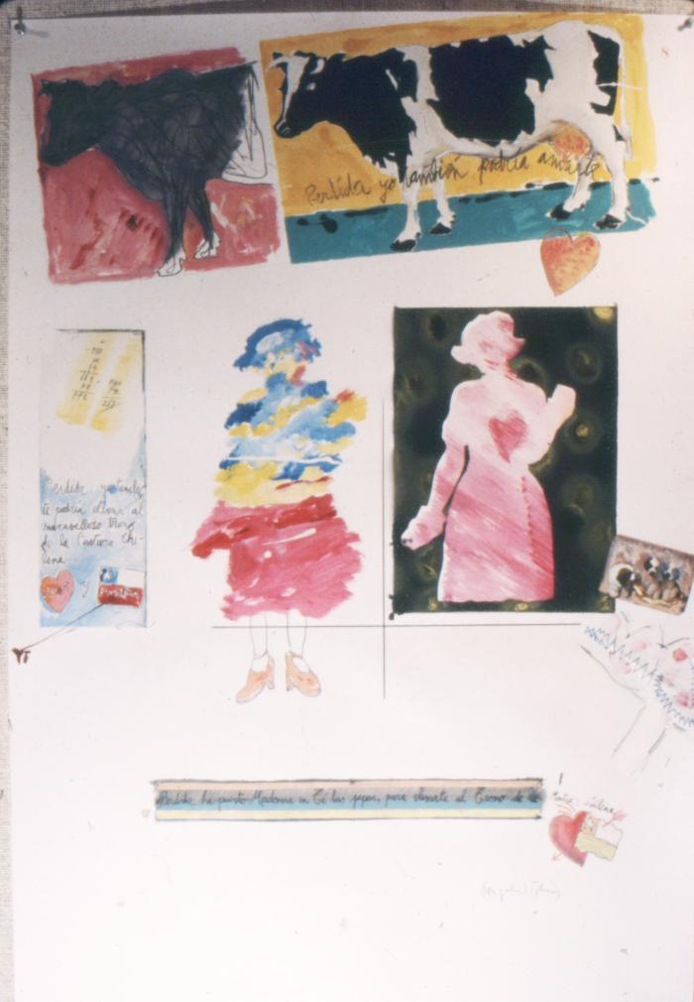
Historia Sentimental de la Pintura Chilena, Lámina 8 (GD-O-0045)
Composición rectangular con orientación vertical. En la parte superior tiene dos vacas, la segunda completa. Bajo ellas, dos repeticiones de una figura femenina con sombrero de holandesa, la primera coloreada con tonos azul, amarillo y rojo. Mientras que la ultima silueta esta enmarcada en un rectángulo negro y la silueta femenina antes mencionada esta de color fucsia. En la base de la composición lleva la frase: Perdida yo también podría amarte Perdida.

Slide 6
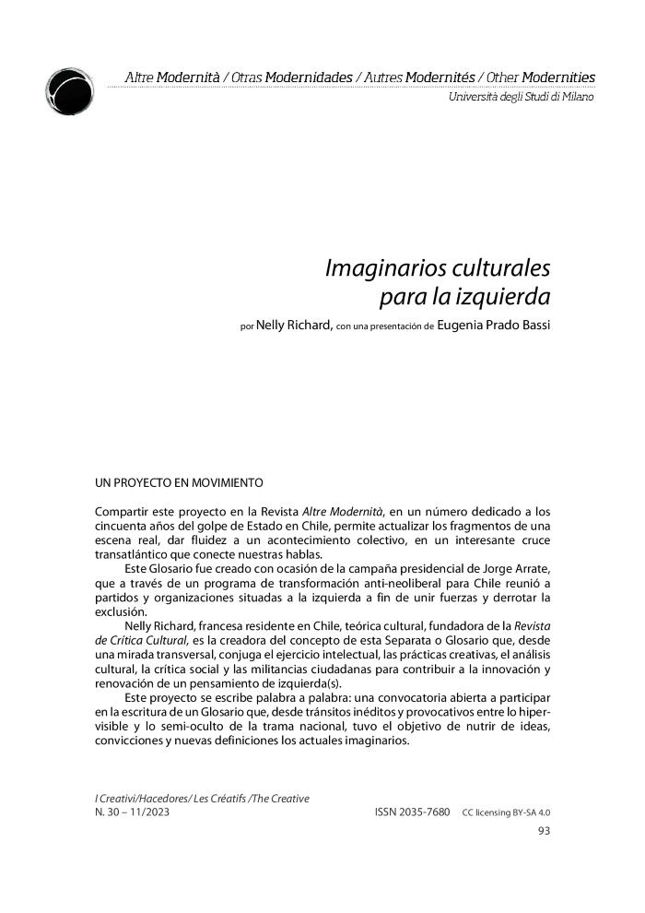
Imaginarios culturales para la izquierda por Nelly Richard, con una presentación de Eugenia Prado Bassi (GD-D-00329)

Slide 7
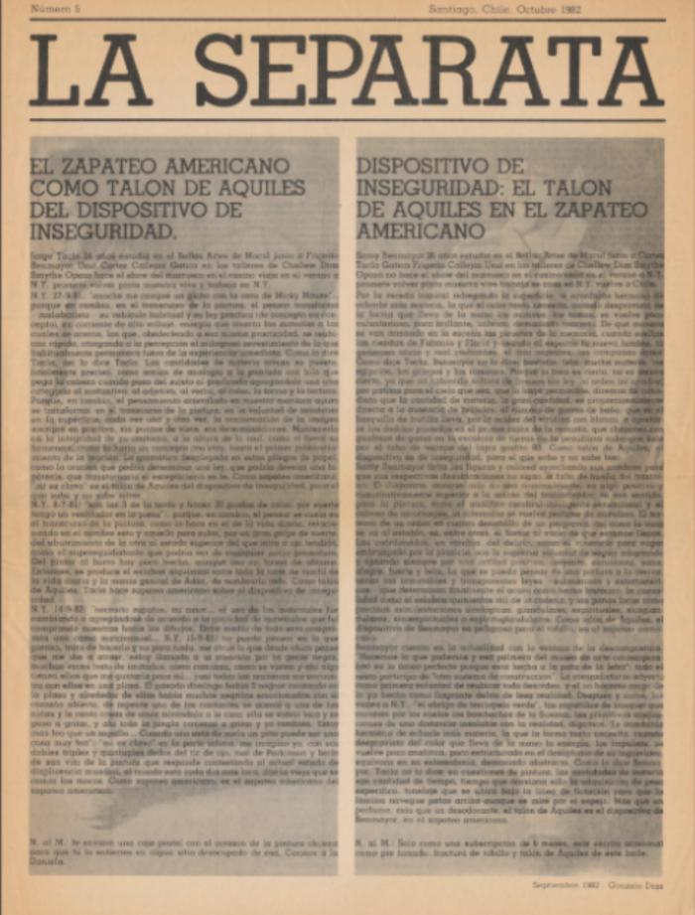
La Separata N°5 (GD-D-00317)

Slide 8
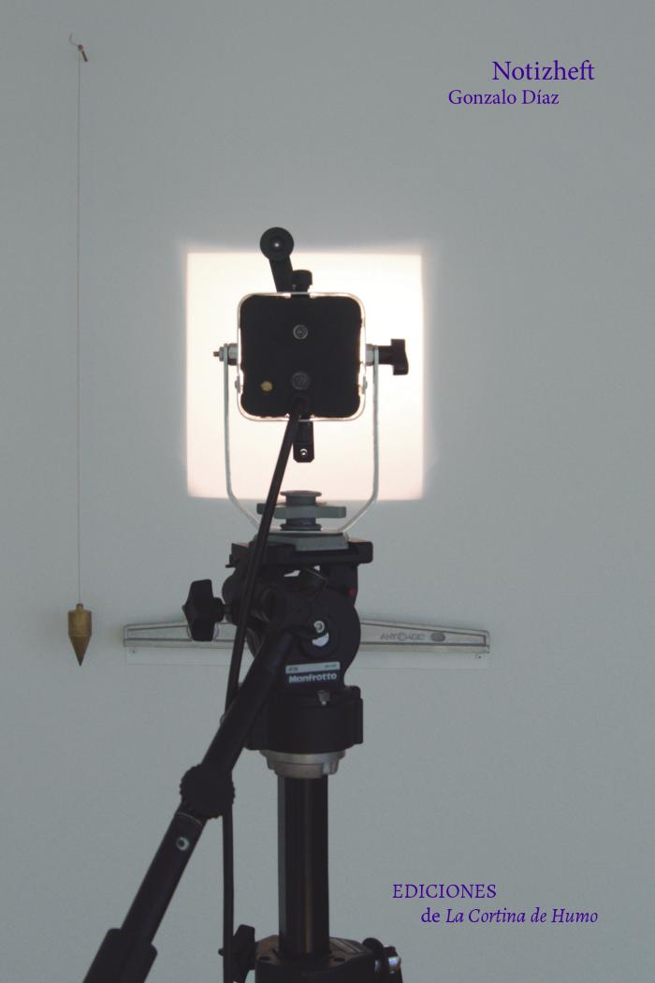
Notizsheft (GD-D-00315)

Slide 9
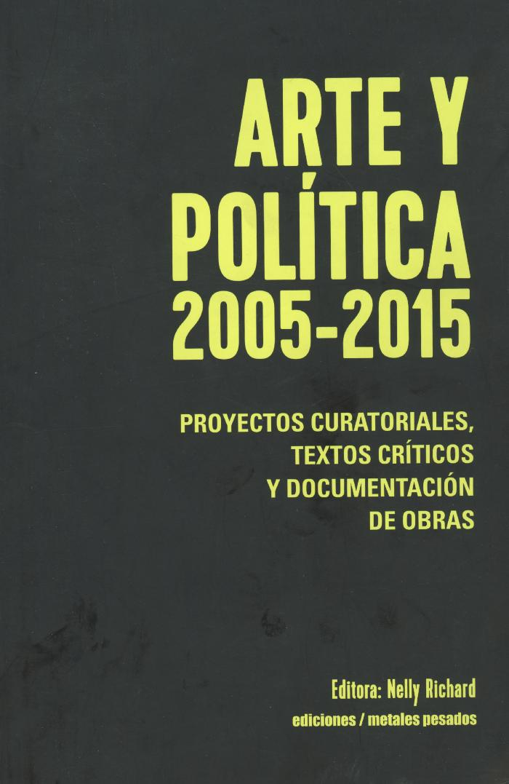
Arte y Política 2005 - 2015 (GD-D-00297)

Slide 10
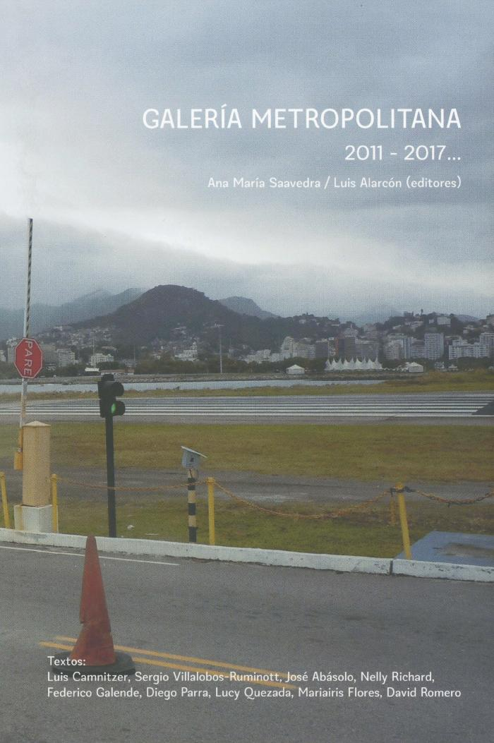
Galería Metropolitana 2011-2017... (GD-D-00296)

Slide 11
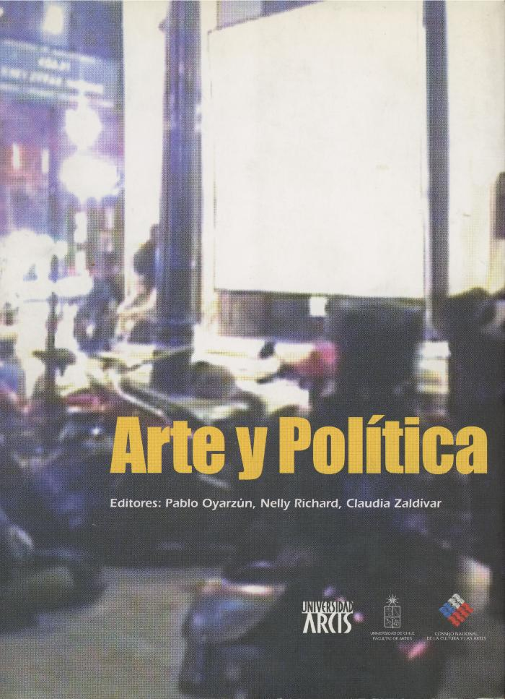
Arte y Política (GD-D-00225)

Slide 12
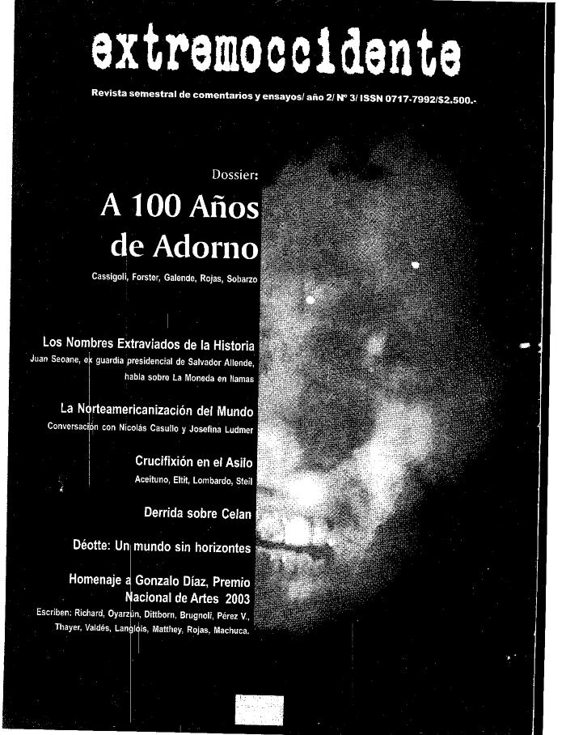
Extremoccidente Nº 3 (GD-D-00210)

Slide 13

Revista de Crítica Cultural Nº 22 (GD-D-00203)

Slide 14
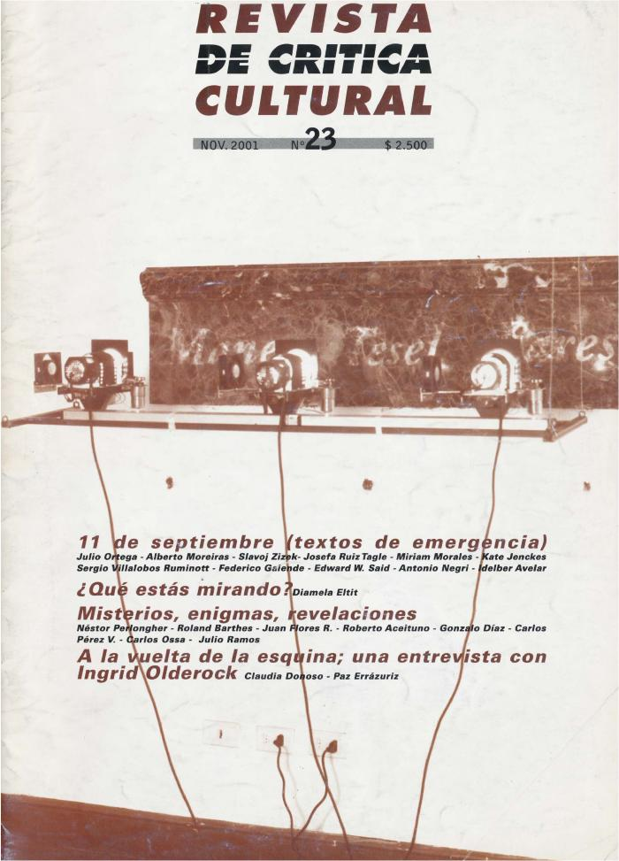
Revista de Crítica Cultural N° 23 (GD-D-00202)

Slide 15
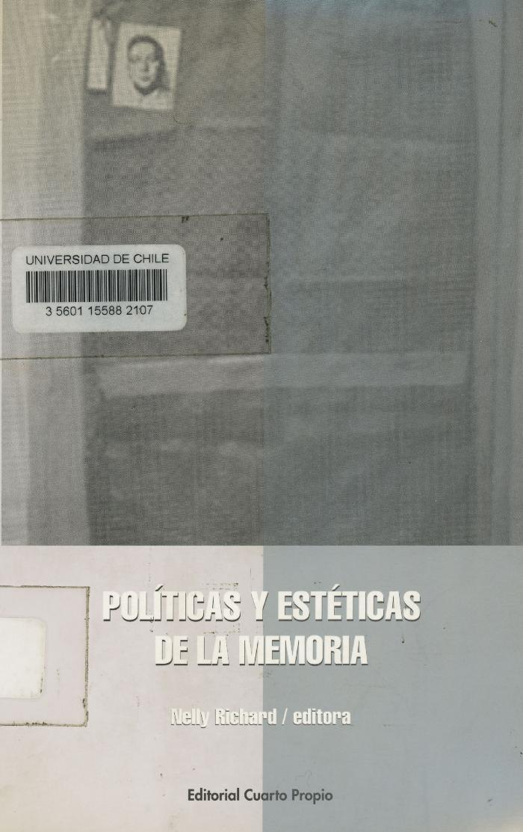
Políticas y estéticas de la memoria (GD-D-00193)

Slide 16
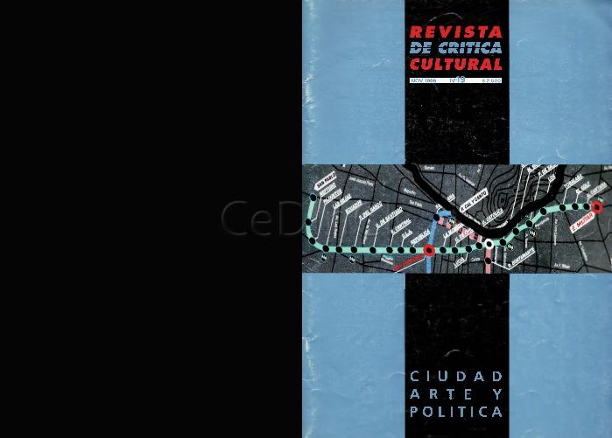
Revista de Crítica Cultural Nº 19 (GD-D-00190)

Slide 17
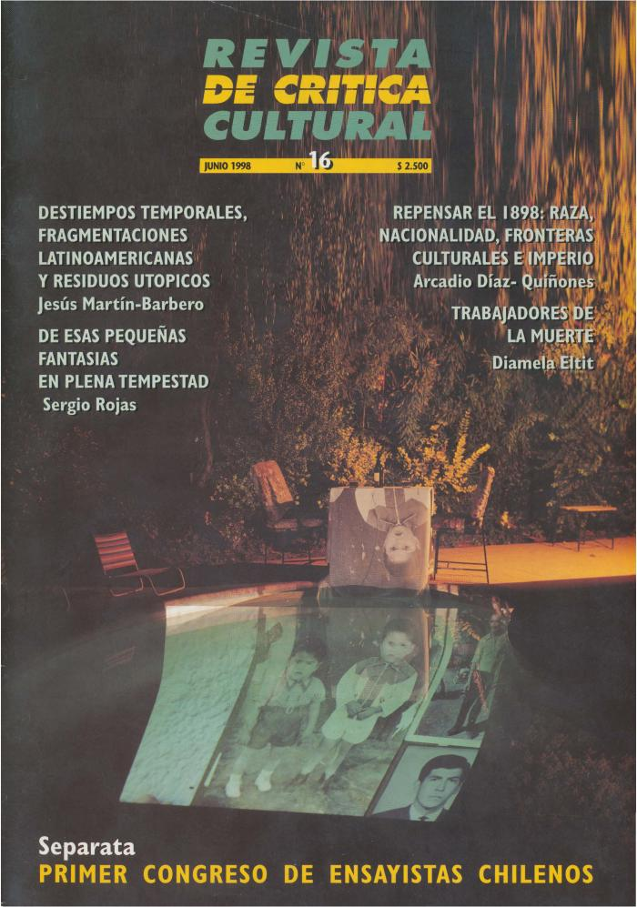
Revista de Crítica Cultural Nº 16 (GD-D-00179)

Slide 18
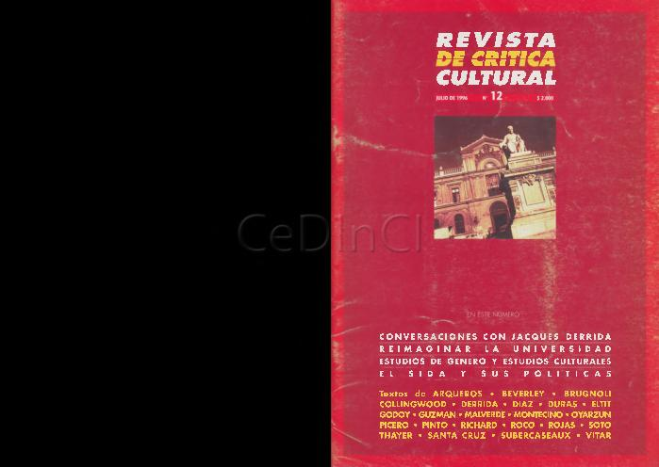
Revista de Crítica Cultural. Número 12 (GD-D-00160)

Slide 19
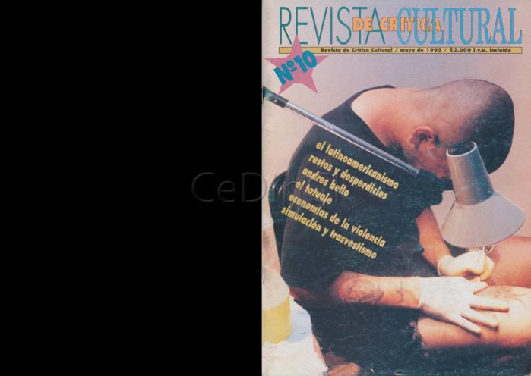
Revista de Crítica Cultural Nº 10 (GD-D-00151)

Slide 20
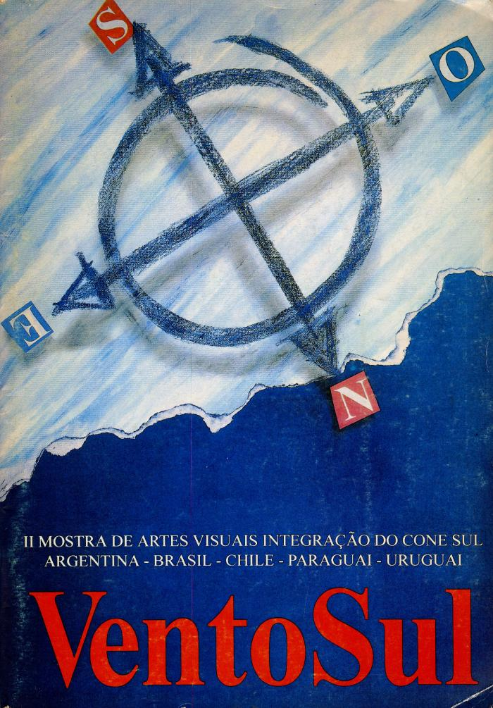
VentoSul. II Muestra de Artes Visuales Integración del Cono Sur. Muestra itinerante, Brasil y España (GD-D-00146)

Slide 21
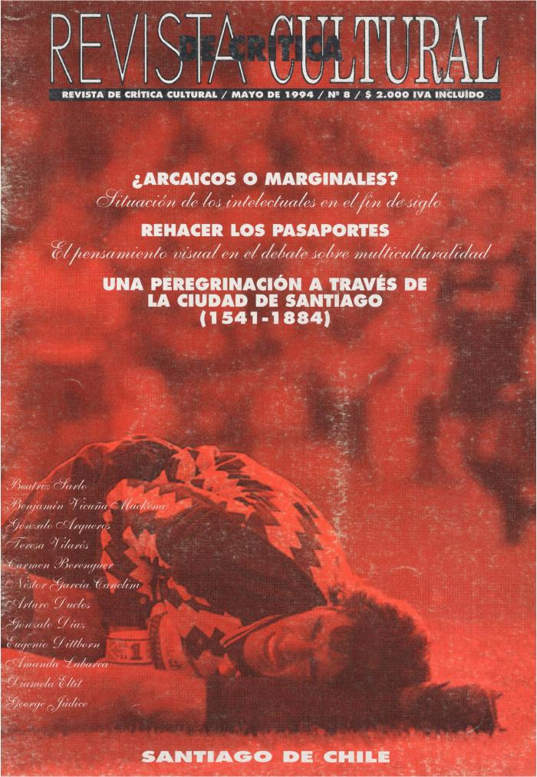
Revista de Crítica Cultural Nº 8 (GD-D-00138)

Slide 22
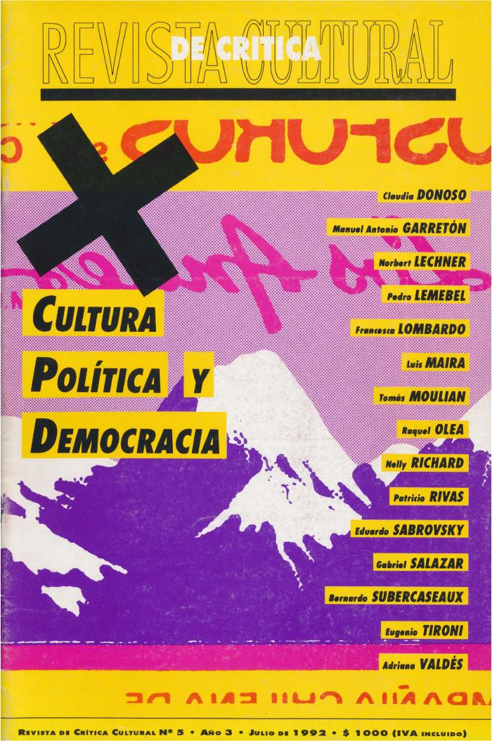
Revista de Crítica Cultural Nº 5 (GD-D-00111)

Slide 23
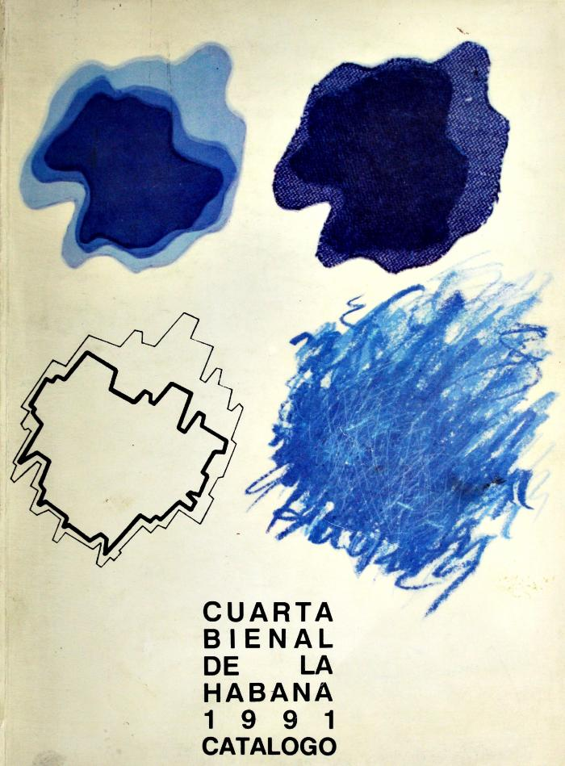
Cuarta Bienal de La Habana 1991 Catálogo (GD-D-00107)

Slide 24
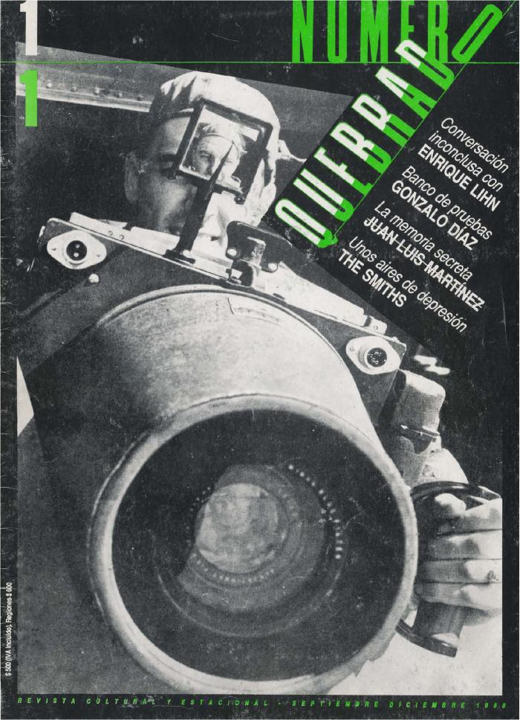
Revista Número Quebrado 1/1 (GD-D-00078)

Slide 25

CHILE VIVE (GD-D-00063)

Slide 26
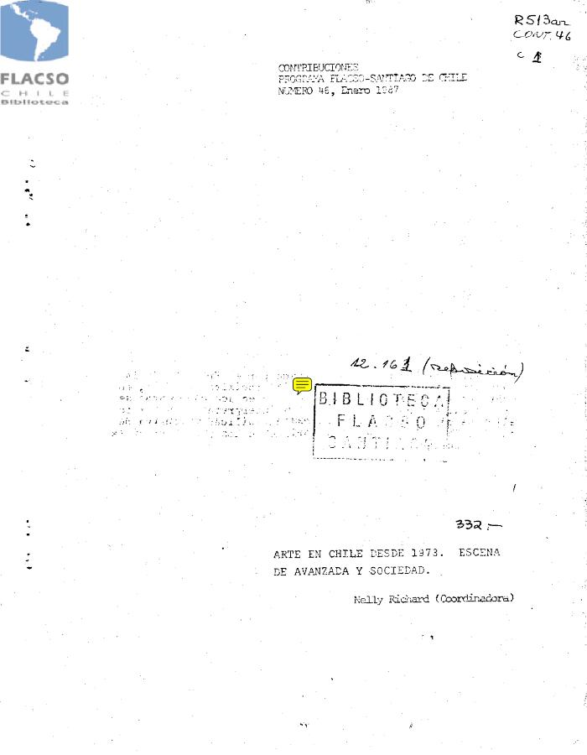
Arte en Chile desde 1973. Escena de Avanzada y Sociedad. (GD-D-00060)

Slide 27
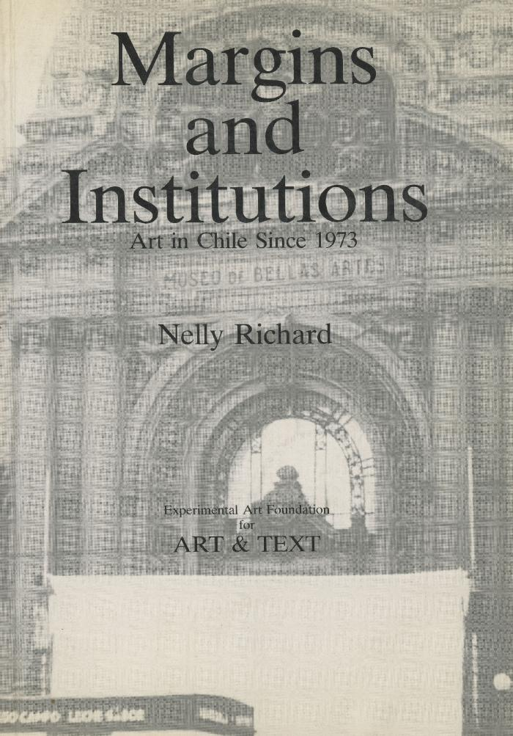
Margins and Institutions. Art in Chile since 1973 (GD-D-00058)

Slide 28

Trabajos de mesa o delirio del envasamiento (GD-D-00056)

Slide 29
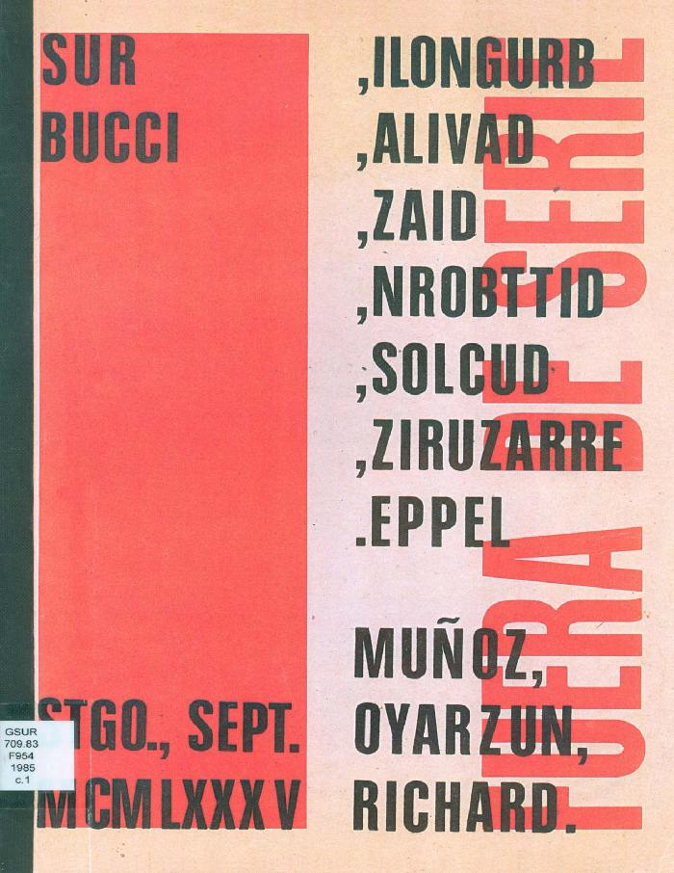
Fuera de Serie (GD-D-00051)

Slide 30
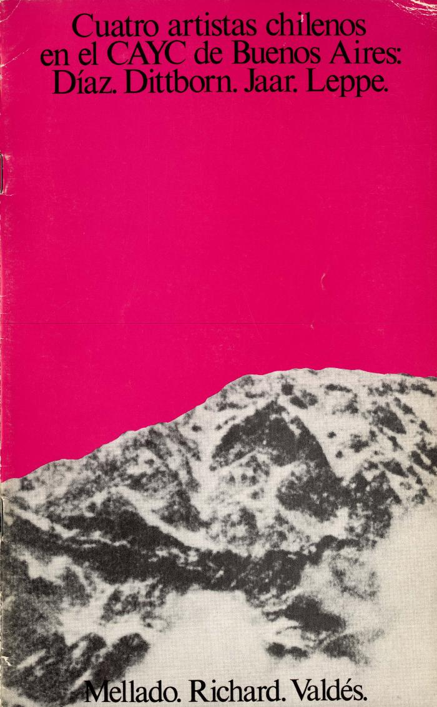
Cuatro Artistas Chilenos en el CAYC de Buenos Aires: Díaz, Dittborn, Jaar, Leppe (GD-D-00049)

Slide 31
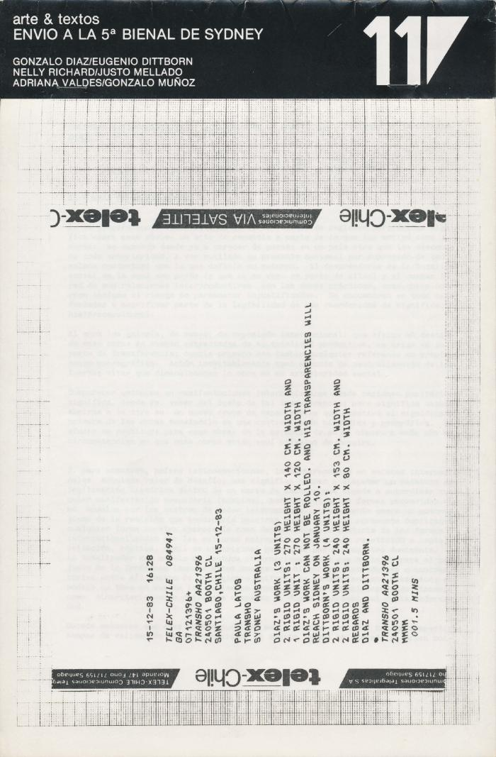
Arte & Textos. Envío a la 5ª Bienal de Sydney. Gonzalo Díaz/Eugenio Dittborn (GD-D-00034)

Slide 32
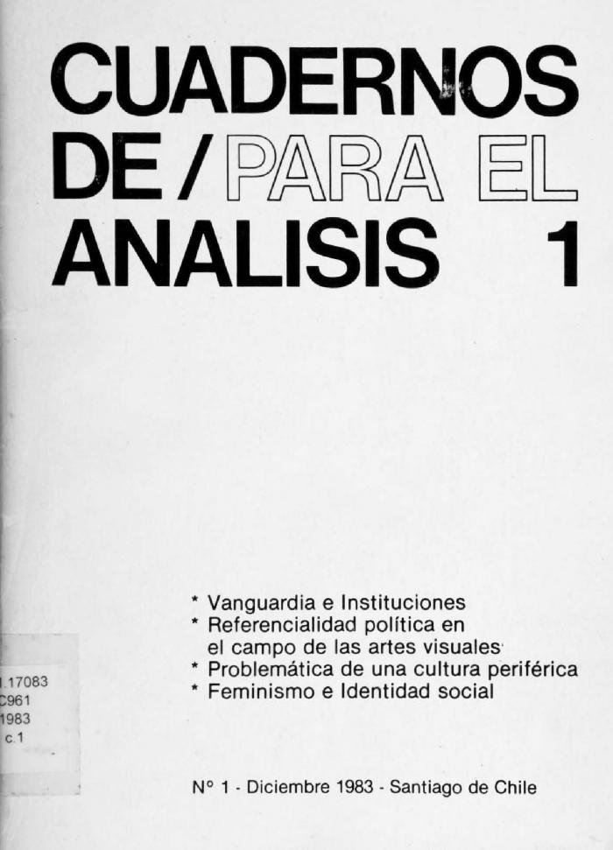
Cuadernos de/para el análisis 1 (GD-D-00033)

Slide 33
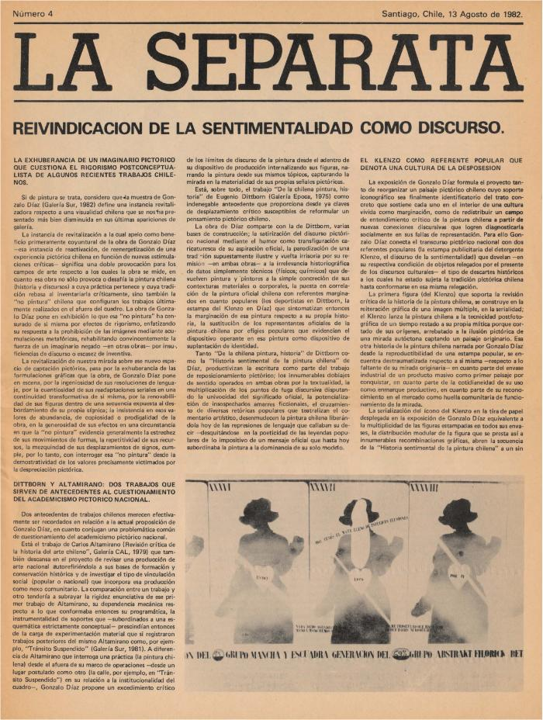
La Separata N°4 (GD-D-00022)

Slide 34
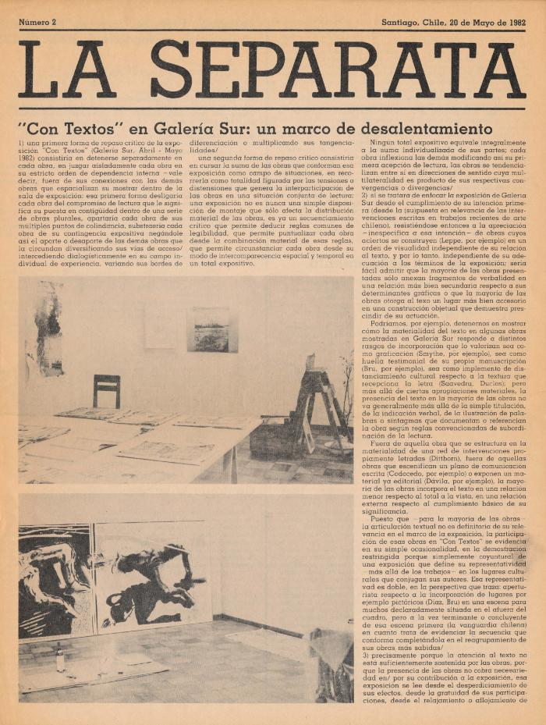
La Separata Nº 2 (GD-D-00014)

Slide 35
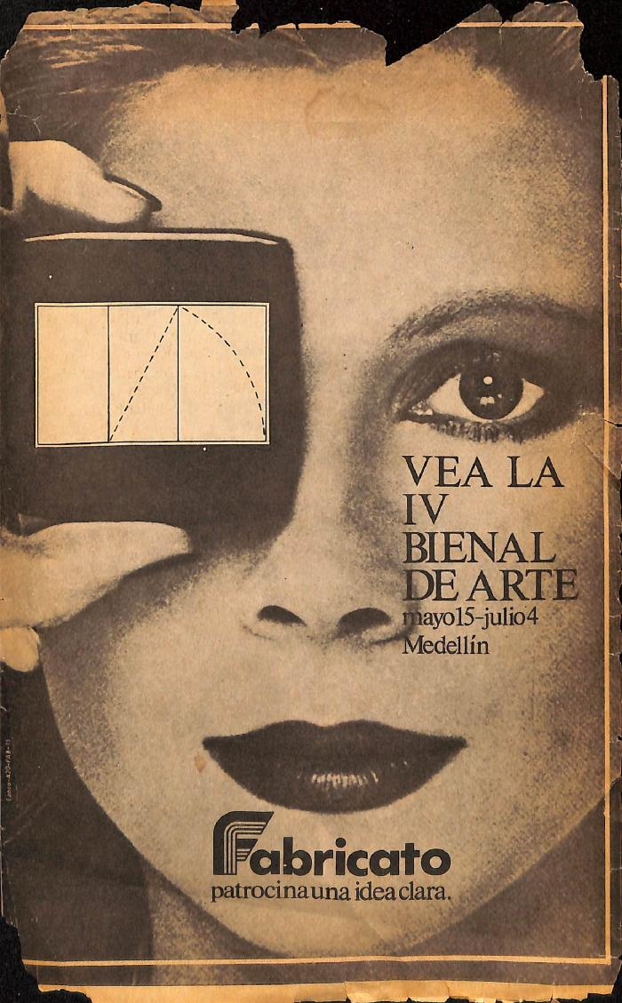
IV Bienal de Medellín (GD-D-00013)

